Slide 1
Deep Learning
72.27 - Sistemas de Inteligencia Artificial

Slide 2
Grupo 7
Luque Meijide, Manuel - 57386
Karpovich, Lucía - 58131
Tarradellas del Campo, Manuel - 58091

Slide 3
1.a Arquitectura e implementación

Slide 4
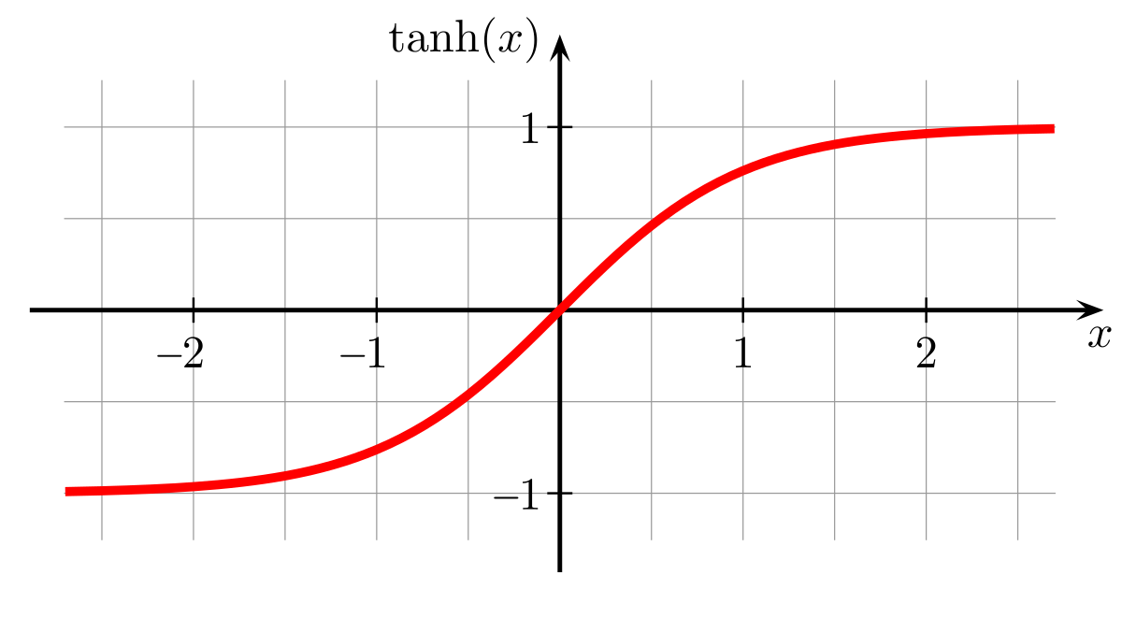
Autoencoder utilizado
Esquema
Learning rate: 0.0001
Función: tanh(x)
N° de capas: 11
[ 35, 25, 17, 10, 5, 2, 5, 10, 17, 25, 35 ]
Iteraciones (entrenamiento) = 100.000
Capa latente

Slide 5
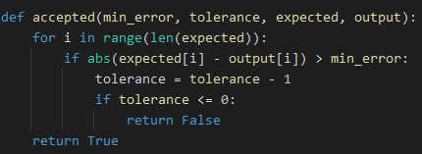

Herramientas
¿Qué parámetros tomamos para saber si una imagen clasificada es “correcta”?
Se define:
Δerror = 0.3
Tolerance = 3
Función de costo:
Función de aceptación

Slide 6
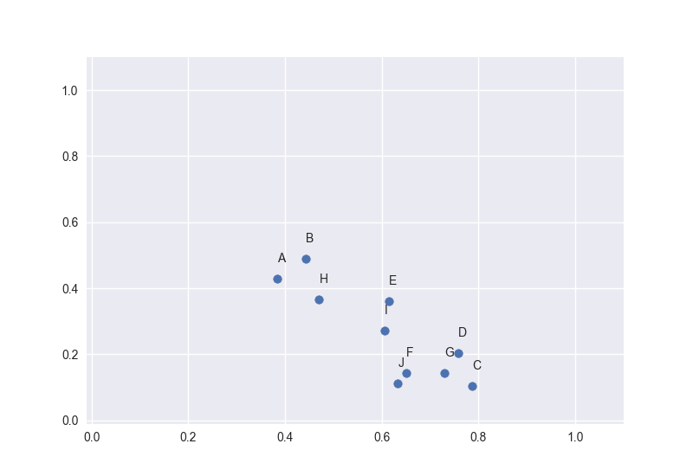

Imágenes binarias
Primer experimento: ¿Cuántas imágenes puede aprender?
N = 10

Slide 7
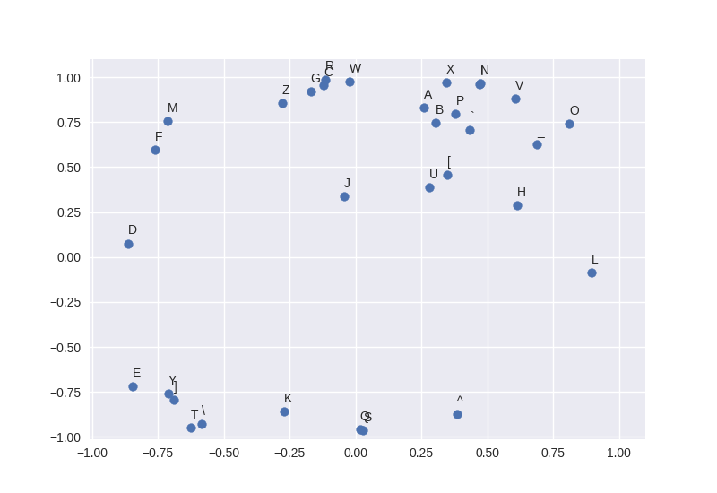

Imágenes binarias
Primer experimento: ¿Cuántas imágenes puede aprender?
N = 30

Slide 8
Optimización
La idea raíz de la optimización, es la selección del mejor elemento (según algún criterio) de un conjunto de elementos disponibles
En nuestras redes neuronales, la idea central es encontrar los valores de los pesos sinápticos que hagan que la función de error sea lo más chica posible
La elección de un optimizador u otro puede tener un importante impacto en el resultado, principalmente en los tiempos de entrenamiento.

Slide 9
Valle Largo
En una de las dimensiones del punto de partida, la derivada es cero.
Link: https://i.imgur.com/2dKCQHh.gif

Slide 10
Imágenes binarias
Autoencoder Optimizado: resultados
N = 32
Método | Tiempo | Aprendidos/Total
DFP (Davidon-Fletcher-Powell) | 516,86 seg | 10/10
BFGS (Broyden-Fletcher) | 73,40 seg | 8/10
Método | Tiempo | Aprendidos/Total
DFP (Davidon-Fletcher-Powell) | 701,56 seg | 14/32
BFGS (Broyden-Fletcher) | 103,09 seg | 19/32

Slide 11
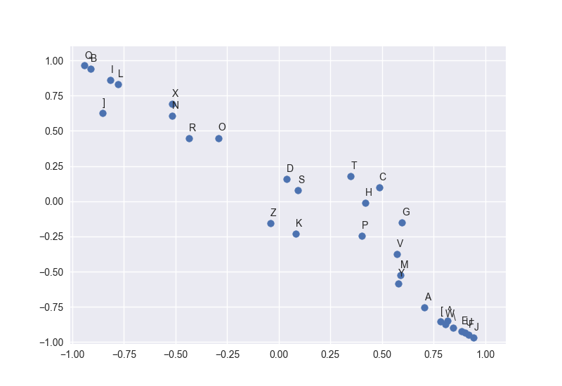
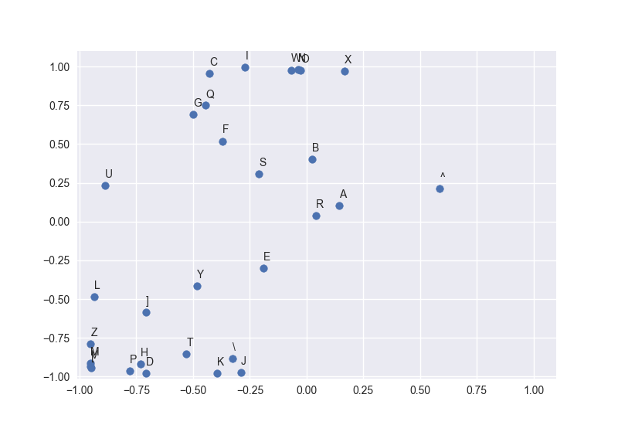
Imágenes binarias
Autoencoder Optimizado: gráfico en 2 dimensiones
N = 32
BFGS (Broyden-Fletcher)
DFP (Davidon-Fletcher-Powell)

Slide 12


Imágenes binarias
Experimento 2: generar un nuevo valor
Espacio Latente
(0.2, 0.3)
(-0.5, -0.25)

Slide 13
1.b Denoising Autoencoder

Slide 14
Arquitectura
Esquema
Learning rate: 0.0001
Función: tanh(x)
N° de capas: 11
[ 35, 25, 17, 10, 5, 2, 5, 10, 17, 25, 35 ]
Iteraciones (entrenamiento) = 100.000
Capa latente

Slide 15
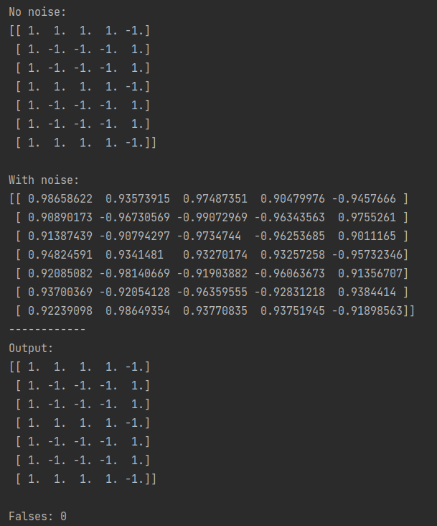
Ruido - Uniforme
Función de ruido:
Uniforme con 0.1
Exito:
2/2 con falses = 0

Slide 16
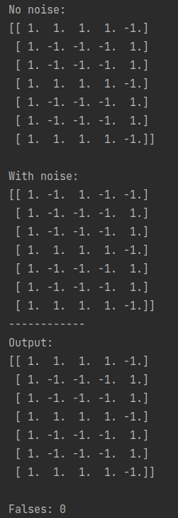
b. Ruido - Salt & Pepper
Función de ruido:
Salt and Pepper con probabilidad 0.8
Exito:
2/2 con falses = 0

Slide 17
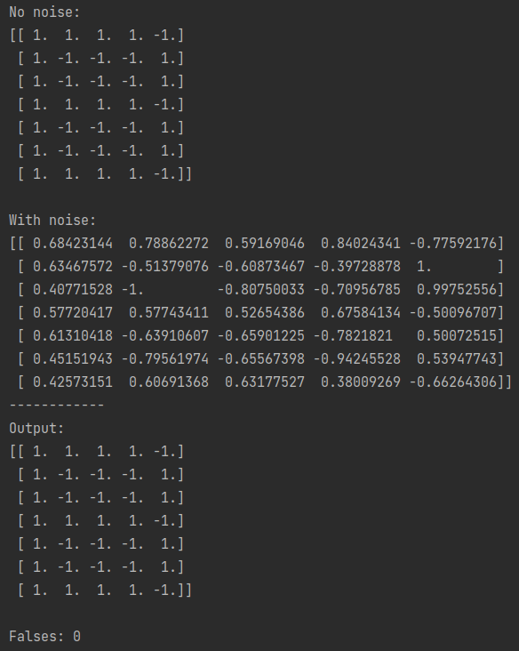
c. Ruido - Gauss
Función de ruido:
Gauss con media 0,5 y desvio 0.2
Exito:
2/2 con falses = 0

Slide 18
Resultados - Variando el input
Inputs | Exitos (falses =< 6) | Exitos (falses =< 4)
32 | 31 | 29
15 | 10 | 2
5 | 5 | 5
Función de ruido: Uniforme con 0.1
Iteraciones: 10

Slide 19
Resultados - Variando el ruido
Probabilidad | Exitos (falses =< 4) | Exitos (falses > 0)
0.8 | 5 | 5
0.6 | 5 | 5
0.4 | 5 | 4
0.2 | 5 | 4
Función de ruido: Salt and Pepper
Iteraciones: 10
Inputs: 5
Notes:
En 0.4 ya hubo uno con 2 falses

Slide 20
2. Generación de nuevas muestras

Slide 21
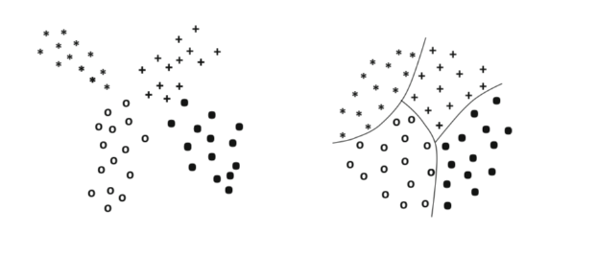
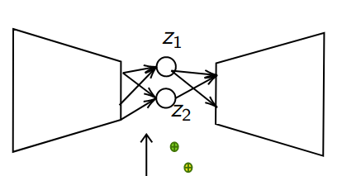
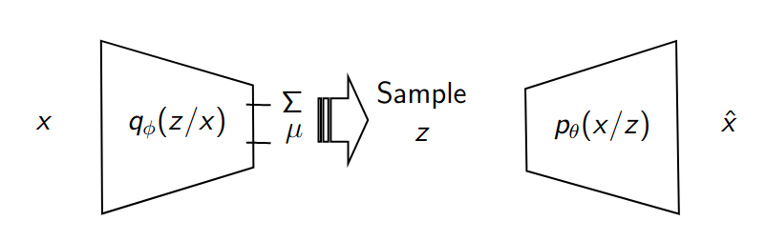
Autoencoder Variacional
Notes:
Predict (correr el algoritmo con los pesos al azar)
Obtener error de la salida y propagar
Actualizar pesos

Slide 22
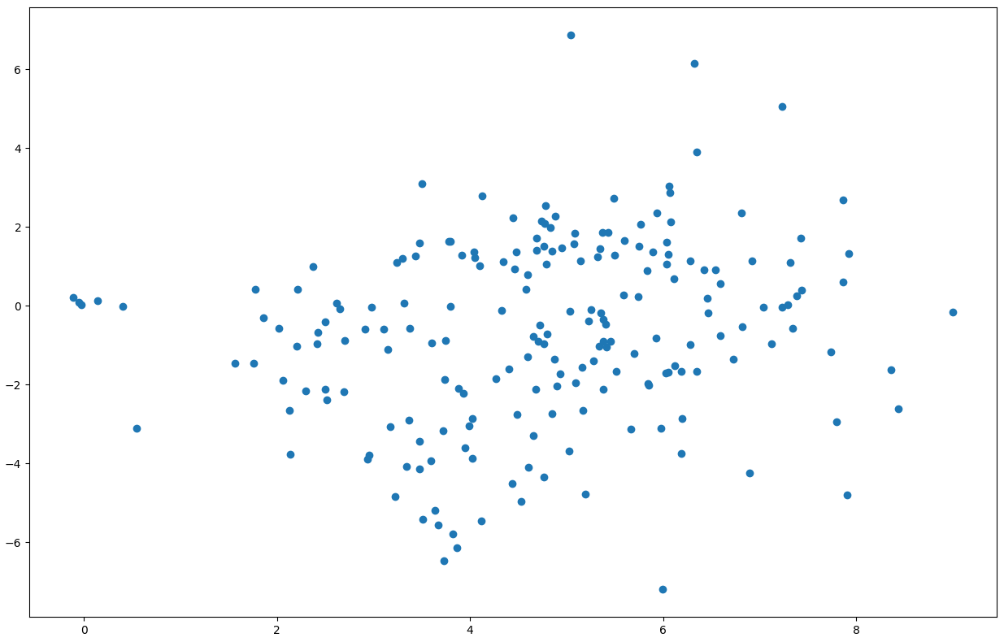
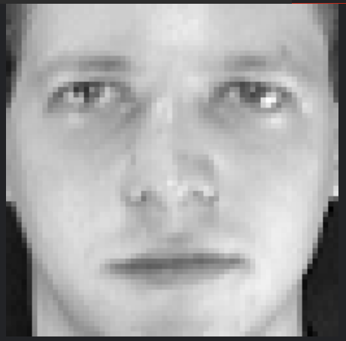
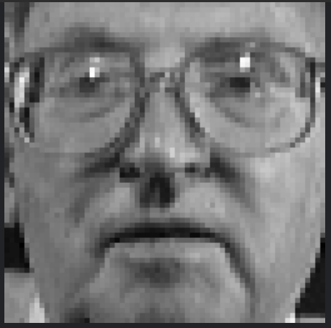
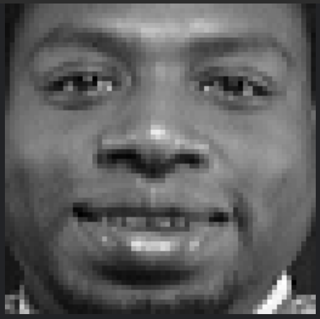
Autoencoder Variacional
Layers:
4096 => 300 => 2 => 300 => 4096
Fotos: 400
Batch: 50
Epochs: 100

Slide 23
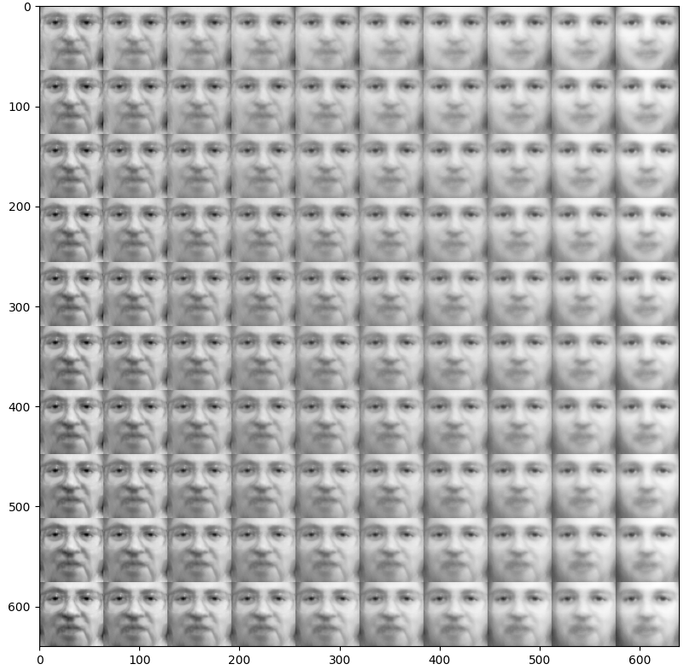
Autoencoder Variacional

